Slide 1
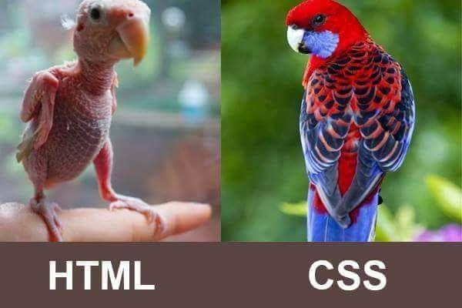
Bienvenidas
Clase N° 5

Slide 2

CSS parte 2
Tipografía y Texto

Slide 3
Tipografías
Familias
Por medio de la propiedad font-family se puede establecer una lista de familias tipográficas
Dado que todas las máquinas pueden no tener todas las tipografías instaladas podemos seleccionar más de una
Las tipografías las separamos con comas. Ejemplo: Arial, serif
El browser va a elegir cada tipografía de izquierda a derecha hasta encontrar una que tenga
Los nombres de las tipografías se escriben con comillas dobles en caso de que el nombre contenga espacios, ejemplo: "Times New Roman", Georgia, serif
Se recomienda poner una tipografía por default (serif, sans-serif, monospace, cursive o fantasy) para lograr al menos el estilo deseado
También se pueden utilizar web fonts como pueden ser las de Google
Para saber más sobre la propiedad font-family pueden ver el MDN

Slide 4
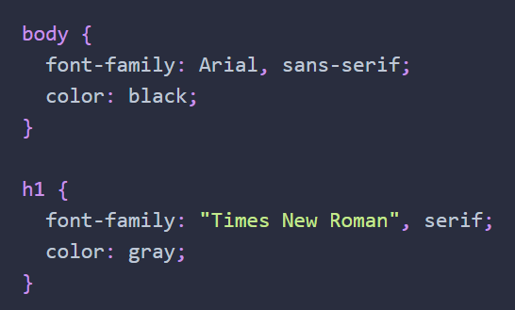
Tipografías
Familias
En este ejemplo definimos:
El texto del documento tiene que ser negro y con tipografía Arial o sans-serif
Los títulos h1 son grises y con tipografía Times New Roman o serif

Slide 5
Tamaño
Por medio de la propiedad font-size podemos establecer el tamaño de la tipografía
Acepta como valor:
1. Pixeles: establecemos el número de píxeles y la palabra px
Es un valor fijo
Es ideal para pantallas de computadoras
No escalan bien para dispositivos mobile
No se pueden agrandar en browsers viejos

Slide 6
Tamaño – Continuación
2. Porcentaje: es un % del valor establecido
Es relativo
Escala bien
Es fácil para cambiar la relación de todos los tamaños ya que definimos el valor inicial y después lo cambiamos en un solo lugar (el resto es todo relativo)

Slide 7
Tamaño – Continuación
3. EMS: este valor representa una unidad del tamaño establecido
Si establecemos el tamaño a 10px, 1em representa 10px y 2em 20px
Si no se establece un valor toma el por default del browser (16px en general)
Se dice que toma el ancho y alto de la letra M
Es una unidad relativa al padre
Escala bien para mobile
Funciona en cascada
Un truco es establecer el tamaño del sitio en 62.5% tomando que el browser tiene 16px nos queda una tipografía inicial de 10px
Luego podemos utilizar valores como 1.8em para lograr una tipografía de 18px

Slide 8
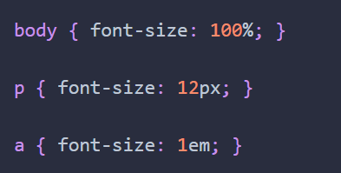
Tamaño – Continuación
4. Points: es una unidad para imprimir
27 puntos representan una pulgada es decir 2,54 cm
Son precisos a la hora de imprimir
Para aprender más sobre el tema podemos seguir leyendo este buen artículo de alistapart.com (en inglés y muy buen sitio)
Una buena sección para mirar del mismo sitio: Typography Web Fonts

Slide 9
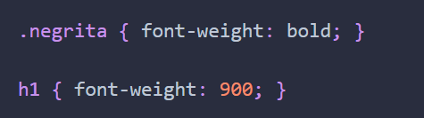

Bold
Por medio de la propiedad font-weight podemos establecer si el peso de nuestra tipografía
Podemos establecer si es normal o bold
También acepta valores numéricos entre 100 y 900
Otra opción es utilizar valores relativos al padre por medio de lighter (más liviano) o bolder (más pesado)
Estas últimas opciones no son soportadas por todos los browsers
Podemos aprender más sobre esta propiedad en el sitio de MDN

Slide 10
Itálica
Por medio de la propiedad font-style podemos establecer si queremos que nuestra tipografía sea normal, itálica o oblicua
Los valores que acepta esta propiedad están en inglés:
normal
italic
oblique
Podemos aprender más sobre esta propiedad en el sitio de MDN

Slide 11
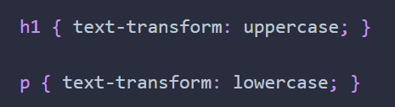

Transformación de texto
Por medio de la propiedad text-transform podemos transformar las mayúsculas y minúsculas de nuestros textos
A diferencia de lo que venimos viendo en este caso se utiliza text en lugar de font ya que hace referencia al texto y no a la tipografía
Acepta los siguientes valores: uppercase: pasa todo el texto a mayúscula lowercase: pasa todo el texto a minúscula capitalize: convierte la primer letra de cada palabra a mayúscula
Podemos aprender más sobre esta propiedad en el sitio de MDN

Slide 12
Alineado de textos
Por medio de la propiedad text-align podemos establecer como queremos alinear los textos de forma horizontal
Acepta los siguientes valores:
left: alinea todo a la izquierda
right: alinea todo a la derecha
center: alinea todo al centro
justify: hace que el texto ocupe toda la caja (justificado)
Podemos aprender más sobre esta propiedad en el sitio de MDN

Slide 13
Decorado
Por medio de la propiedad text-decoration establecemos si queremos decorar nuestras tipografía según los valores posibles:
none: saca todo tipo de decorado (es útil para hacer que los hipervínculos no tengan una raya debajo del texto)
underline: nos muestra el texto subrayado
overline: agrega una línea sobre el texto
line-through: el texto aparece tachado con una línea en el medio (es útil a la hora de tachar elementos de una lista)
blink: Volvemos a los 90's y nuestros textos parpadean
Podemos aprender más sobre esta propiedad en el sitio de MDN

Slide 14

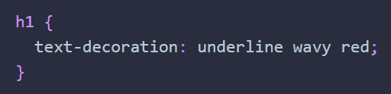
Decorado - Continuación
En browsers más nuevo se puede establecer el color y tipo de línea que utilizamos
Esta opción todavía no es soportada por todos los browsers
Primer parámetro el tipo de decorado
Segundo parámetro el tipo de línea (más sobre esto cuando vemos bordes)
Finalmente establecemos el color de la línea

Slide 15

Identación
Podemos identar nuestro texto utilizando la propiedad text-indent
Esta propiedad nos permite establecer un valor que va a funcionar como margen izquierdo de la primer palabra de la primer línea.
Acepta valores negativos
Podemos aprender más sobre esta propiedad en el sitio de MDN

Slide 16

Sombra
Para establecer la sombra de nuestro texto utilizamos la propiedad text-shadow
Esta propiedad utiliza varios valores:
El primer parámetro maneja el eje x de nuestra sombra, es decir que va de izquierda a derecha
El segundo parámetro maneja el eje, es decir que va de arriba a abajo
El tercer parámetro maneja el blur (difuminar) de la sombra
El cuarto parámetro es el color de la sombra
Podemos aprender más sobre esta propiedad en el sitio de MDN
Los browsers actuales soportan bien esta propiedad
Para jugar con estas opciones podemos usar el siguiente sitio

Slide 17
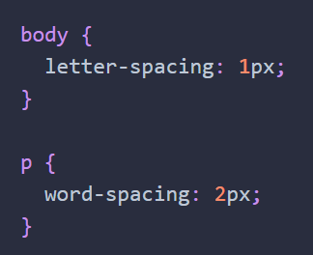
Espaciado o aire
Podemos establecer la distancia tanto entre letras como palabras
Para manejar la distancia entre letras utilizamos letter-spacing
Para manejar la distancia entre letras utilizamos word-spacing
Podemos aprender más sobre esta propiedad en el sitio de MDN:
letter-spacing
word-spacing

Slide 18
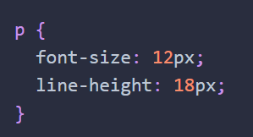
Alto de línea
Podemos establecer el alto de línea de un texto por medio de la propiedad line-height
Acepta un valor numérico
Podemos aprender más sobre esta propiedad en el sitio de MDN

Slide 19
Alineado Vertical
Podemos alinear los textos de forma vertical utilizando la propiedad vertical-align
Acepta los siguientes valores:
baseline
sub
super
top
text-top
middle
bottom
text-bottom

Slide 20

Alineado Vertical – Continuación
Algo común es creer que esta propiedad nos permite alinear los textos de forma vertical en los elementos en bloque pero no funciona de esa forma
Esta propiedad nos permite alinear el contenido de los elementos en línea
Cómo sabemos las imágenes son elementos en línea al igual que los spans, hipervínculos, etc
Si dentro de un párrafo tenemos una imágen, texto y otros elementos en linea, podemos establecer como va a ser la relación entre todos estos elementos que son hijos del párrafo
De esta forma podemos hacer que un texto este bien alineado a una foto
Un buen sitio para leer sobre este tema es css tricks (en inglés)

Slide 21
Selectores - MDN

Slide 22
Selectores CSS
En CSS los selectores se utilizan para delimitar los elementos HTML de nuestra página web a los que queremos aplicar estilo.
Hay una amplia variedad de selectores CSS, lo que permite una gran precisión a la hora de seleccionar elementos a los que aplicar estilo.
Ahora veremos con detalle todos los tipos y el modo como funcionan.

Slide 23
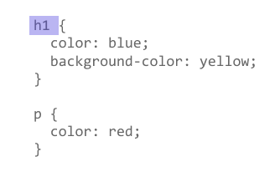
¿Qué es un selector?
Un selector CSS es la primera parte de una regla CSS.
Es un patrón de elementos y otros términos que indican al navegador qué elementos HTML se seleccionan para aplicarles una regla que incluye los valores de las propiedades CSS.
El elemento o los elementos seleccionados por el selector se denominan sujeto del selector.

Slide 24
¿Qué es un selector?
En CSS, los selectores se definen en la especificación de selectores de CSS correspondiente; al igual que cualquier otro elemento de CSS, es necesario que los navegadores los admitan para que funcionen.
La mayoría de los selectores que encontrarás se definen en especificación de nivel 3 de selectores, que es una especificación consolidada y, por lo tanto, la mayoría de navegadores admitirán esos selectores.

Slide 25
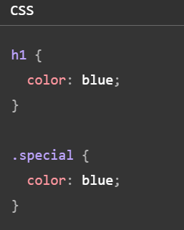
Listas de selectores
Si más de un elemento utiliza el mismo CSS, puedes combinar los selectores en una lista de selectores para que la regla se aplique a cada uno de los selectores individuales.
Por ejemplo, si tengo el mismo CSS para un h1 y para una clase .special, los puedo escribir como dos reglas separadas.

Slide 26
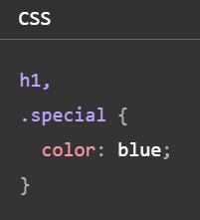
Listas de selectores
También los podrías combinar en una lista de selectores, separándolos con una coma.
Es posible dejar un espacio en blanco tanto antes como después de la coma. Incluso puede resultar más legible si cada selector se encuentra en una línea distinta.

Slide 27
Tipos de selectores
Hay diferentes agrupaciones de selectores, y conocer qué tipo de selector necesitas te ayudará a encontrar la herramienta adecuada para tu trabajo.
Veamoslos!

Slide 28

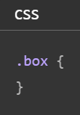
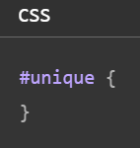
Selectores de tipo, de clase y de ID
Este grupo incluye selectores que delimitan un elemento HTML, como por ejemplo un <h1>.
También incluye selectores que delimitan una clase:
o un ID:

Slide 29

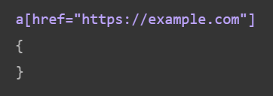
Selectores de atributo
Este grupo de selectores te proporciona diferentes formas de seleccionar elementos según la presencia de un atributo determinado en un elemento:
O incluso hacer una selección basada en la presencia de un atributo que tiene un valor particular asignado:

Slide 30


Las pseudoclases y los pseudoelementos
Este grupo de selectores incluye pseudoclases, que aplican estilo a ciertos estados de un elemento. La pseudoclase :hover, por ejemplo, selecciona un elemento solo cuando se le pasa el ratón por encima.
También incluye pseudoelementos, que seleccionan una parte determinada de un elemento en vez del elemento en sí. Por ejemplo, ::first-line siempre selecciona la primera línea del texto que se encuentra dentro de un elemento ( <p>, en el ejemplo siguiente), y actúa como si un elemento <span> hubiera delimitado la primera línea, seleccionado y aplicado estilo.

Slide 31

Combinadores
El último grupo de selectores combina otros selectores con el fin de delimitar elementos de nuestros documentos. El ejemplo siguiente selecciona los párrafos que son hijos directos del elemento <article> utilizando el operador de combinación hijo (>):

Slide 32
Tabla de referencia de selectores
Selector | Ejemplo | Tutorial de aprendizaje de CSS
Selector de tipo | h1 { } | Los tipos de selectores
Selector universal | * { } | El selector universal
Selector de clase | .box { } | Los selectores de clase
Selector de ID | #unique { } | Los selectores de ID
Selector de atributo | a[title] { } | Los selectores de atributo
Pseudoclase | p:first-child { } | Las pseudoclases
Pseudoelemento | p::first-line { } | Los pseudoelementos
Operadores de combinación descendentes | article p | Operadores de combinación descendentes
Operador de combinación de elementos hijo | article > p | Operadores de combinación de elementos hijo
Operador de combinación de elementos hermanos adyacentes | h1 + p | Hermanos adyacentes
Operador de combinación general de elementos hermanos | h1 ~ p | Hermanos generales

Slide 33

Veamos un ejemplo de
este tema

Slide 34

Ahora es momento
de aplicar lo aprendido en clase

Slide 35
Ejercitación
https://github.com/Ada-IT/ejercicios-frontend/blob/master/modulo-1/ejercicios/05-introduccion-a-css.md

